Slide 1
Các thành phần của một
ứng dụng Android

Slide 2
Mục lục
Cấu trúc của một dự án Android
Các thành phần ứng dụng Android
Activity
View
Service
Broadcast Receiver
Content Provider
Notification
Intent

Slide 3
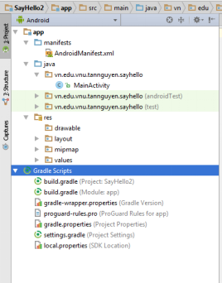
Cấu trúc của một dự án Android
Một bộ mã nguồn của ứng dụng Android thường bao gồm các thành phần như sau:
java - Đây chính là nơi chứa mã nguồn Java và các package của dự án, ta có thể tạo các package ở đây và bên trong là các class
res – thư mục chứa tất cả các tài nguyên được sử dụng trong ứng dụng như: hình ảnh (drawable), bố cục giao diện (layout), các chuỗi, màu sắc, kích thước… , trình đơn (menu), (values).
manifests – chứa file AndroidManifest.xml và một số file dạng xml khác là file đặc tả ứng dụng.

Slide 4
Mục lục
Cấu trúc của một dự án Android
Các thành phần ứng dụng Android
Activity
View
Service
Broadcast Receiver
Content Provider
Notification
Intent

Slide 5
java/MainActivity.java
package vn.edu.vnu.tannguyen.sayhello; import android.support.v7.app.AppCompatActivity; import android.os.Bundle; public class MainActivity extends AppCompatActivity { @Override protected void onCreate(Bundle savedInstanceState) { super.onCreate(savedInstanceState); setContentView(R.layout.activity_main); } }

Slide 6
res/layout/activity_main.xml
<?xml version="1.0" encoding="utf-8"?> <RelativeLayout xmlns:android="http://schemas.android.com/apk/res/android" xmlns:tools="http://schemas.android.com/tools" android:id="@+id/activity_main" android:layout_width="match_parent" android:layout_height="match_parent" android:paddingBottom="@dimen/activity_vertical_margin" android:paddingLeft="@dimen/activity_horizontal_margin" android:paddingRight="@dimen/activity_horizontal_margin" android:paddingTop="@dimen/activity_vertical_margin"
tools:context="vn.edu.vnu.tannguyen.sayhello.MainActivity"> <TextView android:layout_width="wrap_content" android:layout_height="wrap_content" android:text="Hello World!" /> </RelativeLayout>

Slide 7
AndroidManifest
Là tệp tin dạng xml để kê khai, đặc tả những thông tin thiết yếu về ứng dụng của bạn với hệ thống Android.
Mọi ứng dụng Android đều cần có file này. Hệ thống sẽ đọc file này lúc cài đặt để xác định các quyền cần cấp cho ứng dụng, các activity có trong ứng dụng, và nhiều tính năng khác.
<?xml version="1.0" encoding="utf-8"?> <manifest xmlns:android="http://schemas.android.com/apk/res/android" package="vn.edu.vnu.tannguyen.sayhello"> <application android:allowBackup="true" android:icon="@mipmap/ic_launcher" android:label="@string/app_name" android:supportsRtl="true" android:theme="@style/AppTheme"> <activity android:name=".MainActivity"> <intent-filter> <action android:name="android.intent.action.MAIN" /> <category android:name="android.intent.category.LAUNCHER" /> </intent-filter> </activity> </application> </manifest>

Slide 8
Activity
Trong ứng dụng Android, Activity đóng vai trò là một cửa sổ (hay màn hình, form) nơi người dung có thể tương tác với ứng dụng
Một ứng dụng thường có một hoặc nhiều Activity, Activity được khởi chạy đầu tiên khi ứng dụng hoạt động là MainActivity
Activity có thể hiển thị ở chế độ toàn màn hình hoặc ở dạng cửa số với kích thước nhất định
Các Activity có thể gọi đến Activity khác, các Activity được gọi sẽ nhận được tương tác ở thời điểm đó

Slide 9
Các trạng thái của Activity
Resumed: Đang trong trạng thái nhận tương tác
Paused: Không thể tương tác nhưng người dùng vẫn nhìn thấy (một phần hoặc toàn phần)
Stopped: Thực hiện ở chế độ ngầm

Slide 10
Các hàm sự kiện trạng thái của Activity
onCreate() – được gọi khi Activity được khởi tạo
onStart() – được gọi khi Activity bắt đầu hiện ra (chúng ta bắt đầu nhìn thấy giao diện)
onResume() – bắt đầu nhận các tương tác với người dùng
onPause() – được gọi khi activity bi dừng lại để chuyển qua activity khác
onStop() – được gọi khi activity biến mất khỏi màn hình
onDestroy() – được gọi khi activity bị hủy (hủy chủ động hoặc bị hủy bởi hệ thống trong trường hợp hệ điều hành xác nhận thiếu RAM)
onRestart() – được gọi khi activity được khởi động lại sau khi đã bị dừng

Slide 11
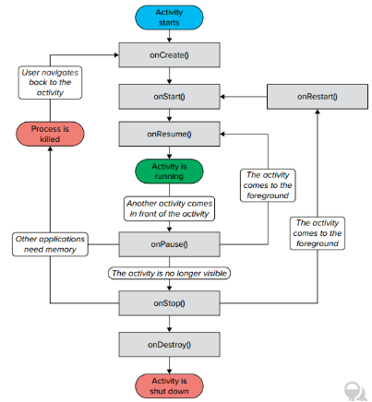
Vòng đời của Activity

Slide 12
Tạo Activity cho ứng dụng
Tạo lớp mới kế thừa (extend) từ những lớp cha như AppCompatActivity, Activity, FragmentActivity
Xây dựng giao diện trong tài nguyên res/layout
Khai báo Activity trong tập tin AndroidManifest.xml
Tạo các hàm thực thi theo trạng thái Activity
…

Slide 13
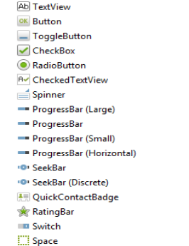
Các thành phần ứng dụng: View
View là các thành phần giao diện được sử dụng để tạo ra các điều khiển trên màn hình cho phép tương tác với người dung hay hiển thị các thông tin cần thiết
View bao gồm 2 dạng
View: Các thành phần giao diện đơn lẻ
ViewGroup: Tập hợp nhiều thành phần đơn lẻ

Slide 14
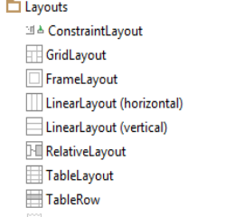
Các thành phần ứng dụng: ViewGroup
Thuộc tính | Mô tả
layout_width | Chiều rộng của View/ViewGroup
layout_height | Chiều cao của View/ViewGroup
layout_marginTop | Chiều rộng khoảng trống (lề) phía trên của View
layout_marginBottom | Chiều rộng khoảng trống (lề) phía dưới của View
layout_marginLeft | Chiều rộng khoảng trống (lề) phía bên trái của View
layout_marginRight | Chiều rộng khoảng trống (lề) phía bên phải của View
layout_gravity | Cách xếp đặt View (trái, phải, trên, dưới, giữa theo chiều dọc, giữa theo chiều ngang)
paddingLeft/Right/Top/Bottom | Thêm khoảng không gian bên trái/phải/trên/dưới bên trong thành phần

Slide 15
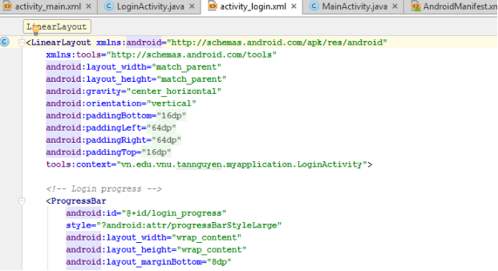
Các thành phần ứng dụng: View/ViewGroup

Slide 16
Ghi chú: Một số đơn vị đo kích thước trong Android
dp (hoặc dip) - Density-independent pixel (điểm ảnh không phụ thuộc vào mật độ màn hình). Đây là một đơn vị đo chiều dài vật lý (=1/160 hay 0.00625 inch) được khuyến nghị dùng trong hầu hết các trường hợp đặt kích thước của view trong layout.
sp - Scale-independent pixel, đơn vị này tương tự dp, được dùng khi mô tả kích thước font chữ (font size)
pt - Point. 1 point = 1/72 inch, dựa trên kích thước vật lý thật của màn hình.
px – Pixel – một pixel vật lý trên màn hình, đơn vị này không được khuyên dùng trong thiết kế giao diện ứng dụng vì giao diện sẽ hiển thị không đồng nhất trên các màn hình có độ phân giải khác nhau.

Slide 17
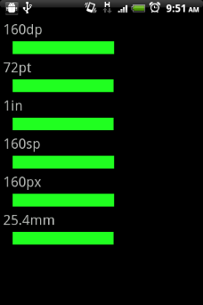
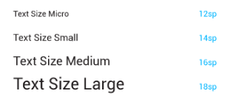
Ghi chú: Một số đơn vị đo kích thước trong Android
Màn hình normal screen mdpi (160dpi) cho các đơn vị đo dp, sp, px, pt, inch

Slide 18
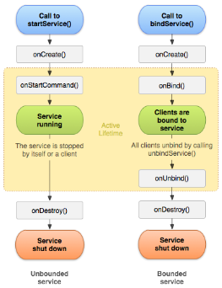
Các thành phần ứng dụng: Service
Service được sử dụng để thực hiện các tác vụ cần nhiều thời gian, chạy ở chế độ ngầm và thường không cần giao diện hiển thị
Service có thể khởi chạy và hoạt động xuyên suốt ngay cả khi ứng dụng không hoạt động

Slide 19
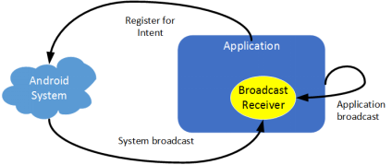
Các thành phần ứng dụng: Broadcast Receiver
Thành phần ứng dụng cho phép truyền tải các thông báo trong phạm vi toàn hệ thống, không có giao diện nhưng có thể thực hiện thông báo thông qua thanh trạng thái
Broadcast Receiver truyền thông báo ở 2 dạng:
Hệ thống: các thông báo được truyền trực tiếp từ hệ thống như tắt màn hình, pin yếu, thay đổi kết nối mạng…
Ứng dụng: truyền thông báo đến các thành phần trong ứng dụng, khởi động Service, tải nội dung đến ứng dụng

Slide 20
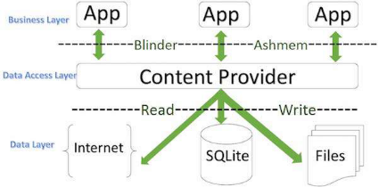
Các thành phần ứng dụng: Content Provider
Content Provider cung cấp cách thức truy cập tập hợp các dữ liệu ứng dụng. Dữ liệu có thể lưu trữ ở nhiều dạng: tệp tin, SQLite, tài nguyên Web và rất nhiều mục lưu trữ khác
Trong Android, một số Content Provider được xây dựng sẵn như: Danh bạ, tài nguyên đa phương tiện, lịch v.v

Slide 21
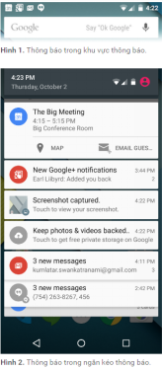
Các thành phần ứng dụng: Notification
Notification là chức năng gửi thông báo tới người dùng thông qua khu vực thông báo trên thanh trạng thái
Giao diện của thông báo không thuộc giao diện của ứng dụng mà thuộc về HĐH nhưng ứng dụng có thể tùy biến được thông qua một số phương thức mà Android cung cấp sẵn

Slide 22
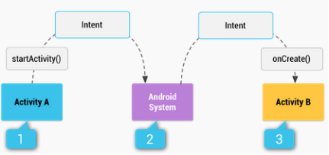
Các thành phần ứng dụng: Intent
Intent là đối tượng mang thông điệp cho phép tạo ra các yêu cầu, hành động giữa các thành phần trong ứng dụng hay giữa các ứng dụng khác nhau
Intent thường được sử dụng trong 3 trường hợp sau:
Khởi động Activity
Khởi động Service
Chuyển phát thông tin cho Broadcast Receiver

Slide 23
Các hướng/vấn đề trong lập trình Android
Đọc ghi dữ liệu internal, external
Lập trình đa phương tiện, audio, video
Game
Multitouch
Multithread
Camera, Pictures
Text to speech
Email, SMS, Call
Notification
Database, SQLite
Service
Network, socket
Internet, HTTP, Web service, JSON, API
Tích hợp Facebook, Youtube
LocationManager , LocationProvider
Google maps /places API
Sensors ....

Slide 24
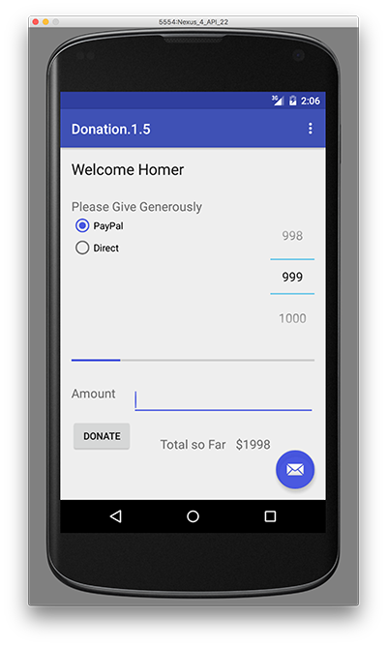
Bài tập

Slide 25


